Slide 1
Co nového v OA ve světě a v ČR
„gold vs. green“
Mgr. Pavla Rygelová
Ústřední knihovna VŠB-TUO
Notes:
Mnoho událostí, přesto stojíme stále někde uprostřed přeměny vědecké komunikace, nedočkali jsme se rázného rozhodnutí, které by převrátilo způsob VK – podobně jako v roce 1939 přišla německá okupace a ze dne na den se začalo jezdit vpravo. Přechod na OA ostatně přirovnal v jednom svém článku J. Šilhánek právě ke změně způsobu jízdy zleva doprava. Proč se zatím nedaří přechod na OA není chybou principu OA, ale velkou setrvačností - situací ve vydavatelském průmyslu, monopol vydavatelů, umělé udržování copyrightu, hodnocení vědy. Letošní rok plný událostí, které nahrávají do karet spíše zlaté cestě OA, respektive placenému OA, na kterém vydělávají opět vydavatelé.
Události, které ukázaly, kdo stojí na které straně.

Slide 2
Co nového ve světě OA?
Politika OA UK
OA ve světě
Cost of Knowledge
OA v ČR
Open Access Week
RWA
Setkání DSpace
10. let BOAI
AKVŠ – BD
Finch report
Notes:
Události, o kterých se zmíním, nejsou uměle nafouknuté bubliny, jak by se mohlo podle znázornění zdát, ale spíše se jedná o částice - molekuly, které vytvářejí větší organický celek v proudu vědecké komunikace. Pokusila jsem se vybrat ty, které zapadají do časové a logické linie. (nastaveno na open)

Slide 3

Research Works Act (RWA)– 16.12.2011 (1:0)
No Federal agency may adopt, implement, maintain, continue, or otherwise engage in any policy, program, or other activity that--
(1) causes, permits, or authorizes network dissemination of any private-sector research work without the prior consent of the publisher of such work; or
(2) requires that any actual or prospective author, or the employer of such an actual or prospective author, assent to network dissemination of a private-sector research work.
Návrh zákona v USA, popírající politiku National Institutes of Health, která vyžaduje, aby výsledky byly do určité doby volně přístupné pro veřejnost
Elsevier podpořil nejprve RWA 3.2.2012, rychle svou podporu odvolal 27.2.2012
Notes:
Kdo navrhoval – jména
http://cyber.law.harvard.edu/hoap/Notes_on_the_Research_Works_Act

Slide 4
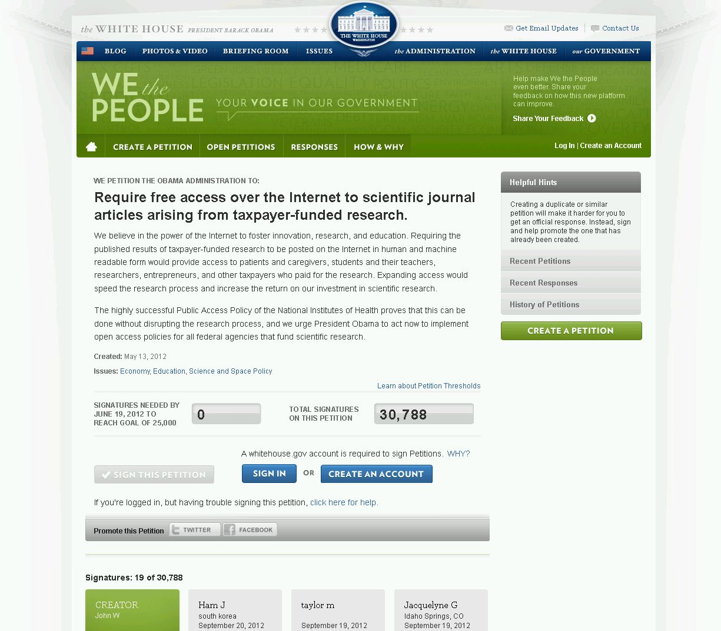
Petice pro OA k vědeckým článkům (1:1)
13.5.2012
19.6.2012 30 tisíc podpisů (min. 25 tisíc)
Notes:
Zastánci OA kontrovali zveřejněním petice za OA k výsledkům výzkumu podporovaného z veřejných prostředků – jedním z cílů petice – rozšíření politiky NIH na všechny grantové agentury.

Slide 5

Elsevier (2:1)
Leden 2012
Omezení práva na auto-archivaci pro autory, kteří náleží k instituci s politikou povinného OA (250 politik OA)
Instituce s politikou OA mají uzavřít smlouvu s vydavatelem
- Přitom ostatní autoři mohou uložit preprint i postprint
6.2.2012
COAR (Confederation of Open Access Repositories)
Otevřený dopis vydavatelství Elsevier
odrazuje své členy, aby uzavírali nevýhodnou smlouvu s Elsevierem
vyzývá společnost Elsevier, aby přehodnotila svůj přístup zakazující otevřený přístup a revidovala své politiky
Notes:
Změny politiky v duchu RWA – obstrukce pro zelenou cestu, nelze spoléhat na sherpu, změna IEEE, který dokonce dovoloval uložit i pdf vyd.

Slide 6
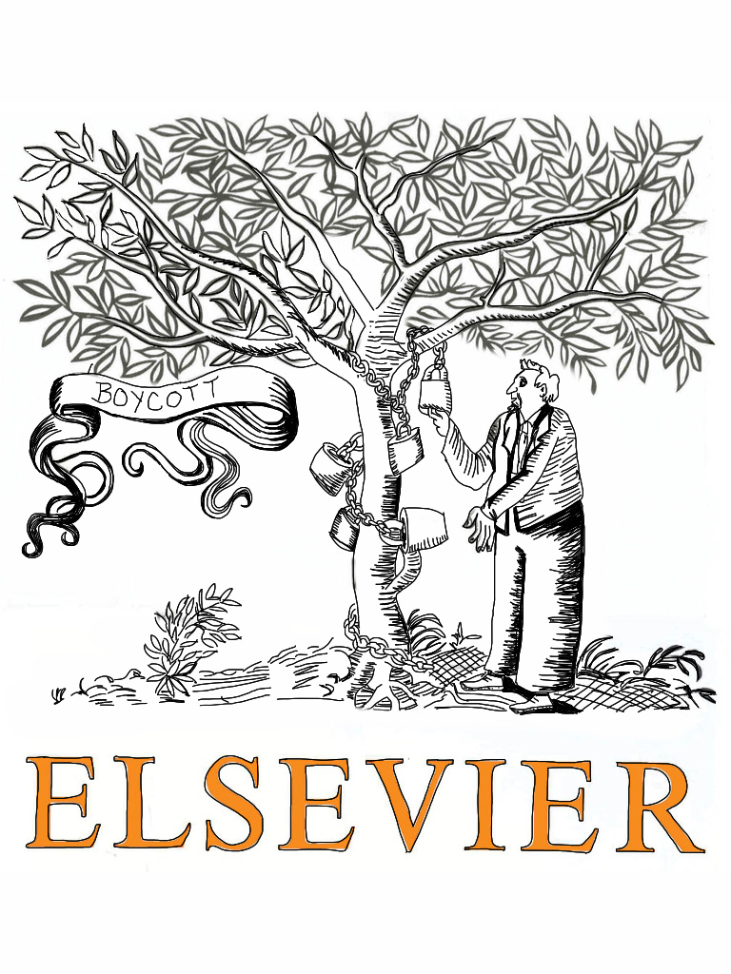
Cost of Knowledge (2:2)
22.1.2012
matematik Timothy Gowers uveřejnil na svém blogu svou vůli nespolupracovat více s Elsevierem
  Nepřiměřený zisk
  Změna postoje k OA
12704 podpisů (22.9.20012)
  Záměr upustit od spolupráce s vydavatelem

Slide 7
Harvard Library Faculty Advisory Council Memorandum on Journal Pricing (2:3)
Převážná část předplatného časopisů je neudržitelná
17.4.2012
Vyzývá akademické pracovníky a studenty:
Aby se ujistili, že všechny své práce zpřístupnili uložením do IR DASH, jak vyžaduje univerzitní politika OA
Aby zvážili zaslání svého článku do otevřeného časopisu, nebo do takového, který má rozumné a dostupné ceny předplatného, aby přesunuli prestiž na OA
http://isites.harvard.edu/icb/icb.do?keyword=k77982&tabgroupid=icb.tabgroup143448
Notes:
Memorandum získalo velkou pozornost médií, která si uvědomila, že když knihovna jedné z nejprestižnější univerzity na světě si nemůže dovolit předplácet všechny časopisy, které potřebuje, pak situace vydávání vědecké literatury stojí za pozornost. – deník guardian a také server česká pozice.

Slide 8
Budapešťská iniciativa – 2002-2012 (2:4)
14.2.2002
Poprvé oficiální použití termínu open access
Definování dvou cest
Zelené
Zlaté
BOAI10
konference
Skupina významných zastánců OA (předsedala Alma Swan)
28 doporučení
Přednost zelená cesta

Slide 9
Nová politika OA ve VB (3:4)
Finch Report
16. 7. 2012
David Willet -Ministr pro univerzity a vědu Government to open up publicly funded research
Politika RCUK, HEFCE
16. 7. 2012
Nová politika OA ve VB
Research Councils UK Policy on Access to Research Outputs
18. 6. 2012
Working Group on Expanding Access to Published Research Findings
Accessibility, sustainability, excellence: how to expand access to research publications
Notes:
Finch group složená ze zástupců vydavatelů springer, wiley, grantových agentur, vyd. 18. června 2012

Slide 10
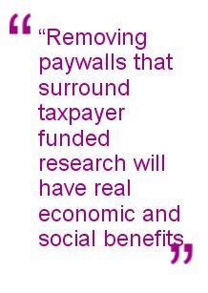

Nová politika OA ve VB
Od roku 2014 mají být všechny výsledky volně přístupné
Problematická podpora placeného OA publikování a potlačení zelené cesty
Vyčlenění finančních prostředků na APC – na úkor podpory samotného výzkumu
Notes:
Finch group složená ze zástupců vydavatelů springer, wiley, grantových agentur, vyd. 18. června 2012

Slide 11


Politika RCUK vs. BOAI10 doporučení
článek musí vyjít v časopise, který je v souladu s politikou RCUK
časopis poskytuje neomezený přístup k finální verzi článku a dovoluje okamžité uložení článku do repozitáře
  zaplacení APC (licence CC-BY)
  NEBO
Pokud vydavatel neumožňuje možnost 1, časopis musí dovolit uložení postprintu do repozitáře nejpozději do 6-12 měsíců od přijetí článku k vydání
Uložení článku do repozitáře by mělo proběhnout co nejdříve, nejlépe v době přijetí článku k publikování, nejpozději k datu vydání článku.
Politika univerzity by měla respektovat svobodu vědeckého pracovníka na výběr časopisu podle svého uvážení.
Politika univerzity by měla podporovat, nikoli vyžadovat publikování v otevřených časopisech
Notes:
Přitom i AVČR vyloučila ze svého fondu na podporu Gold OA hybridní časopisy – tedy ty, které si předplácíme a zároveň autorům umožňují zaplacení poplatku za OA k jejich článku

Slide 12
Politika Evropské komise – 17.7.2012 (3:5)
Scientific data: open access to research results will boost Europe's innovation capacity Horizon 2020
  Podpora obou cest zlaté i zelené
Články budou buď volně dostupné přes vydavatele (gold OA) – poplatky mohou refundovány EK
Nebo se o přístup postarají autoři uložením článku do otevřeného repozitáře (green OA)
Komise doporučuje členským státům EU, aby podpořili stejnou politiku u svých vlastních grantových programů.
Cílem je, aby v roce 2016 bylo 60 % výsledků podpořených EK volně dostupných

Slide 13
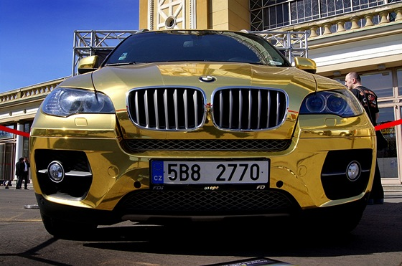
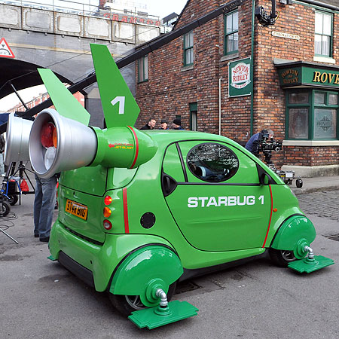
Gold vs. Green 3:5
Cost of Knowledge
Petice USA
Politika EK
BOAI10
Harvard memorandum
RWA
Politika Elsevier
Finch report a Politika OA UK

Slide 14
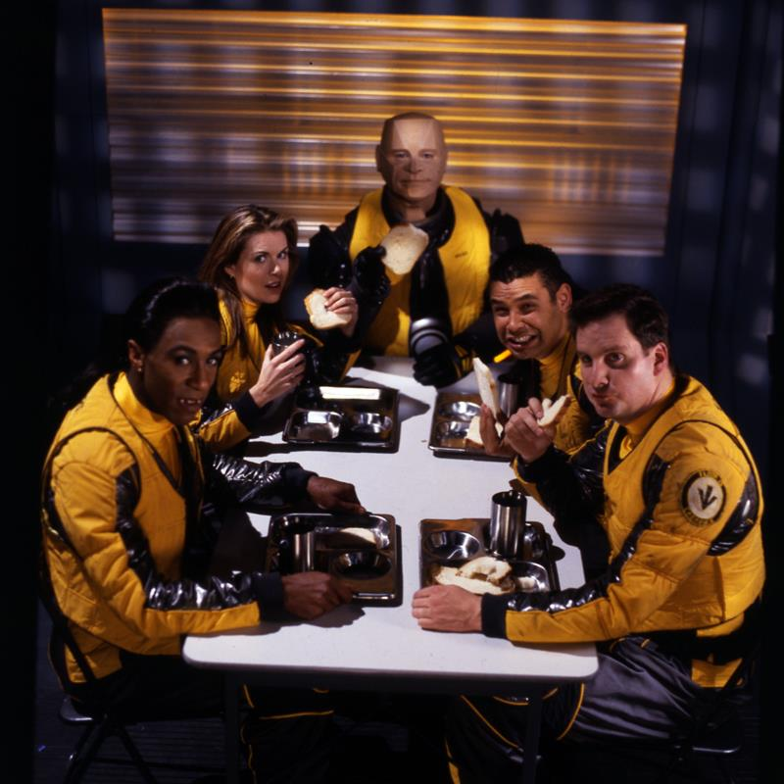
Open Repositories 2012, Edinburgh
…existují paralelní světy…

Slide 15
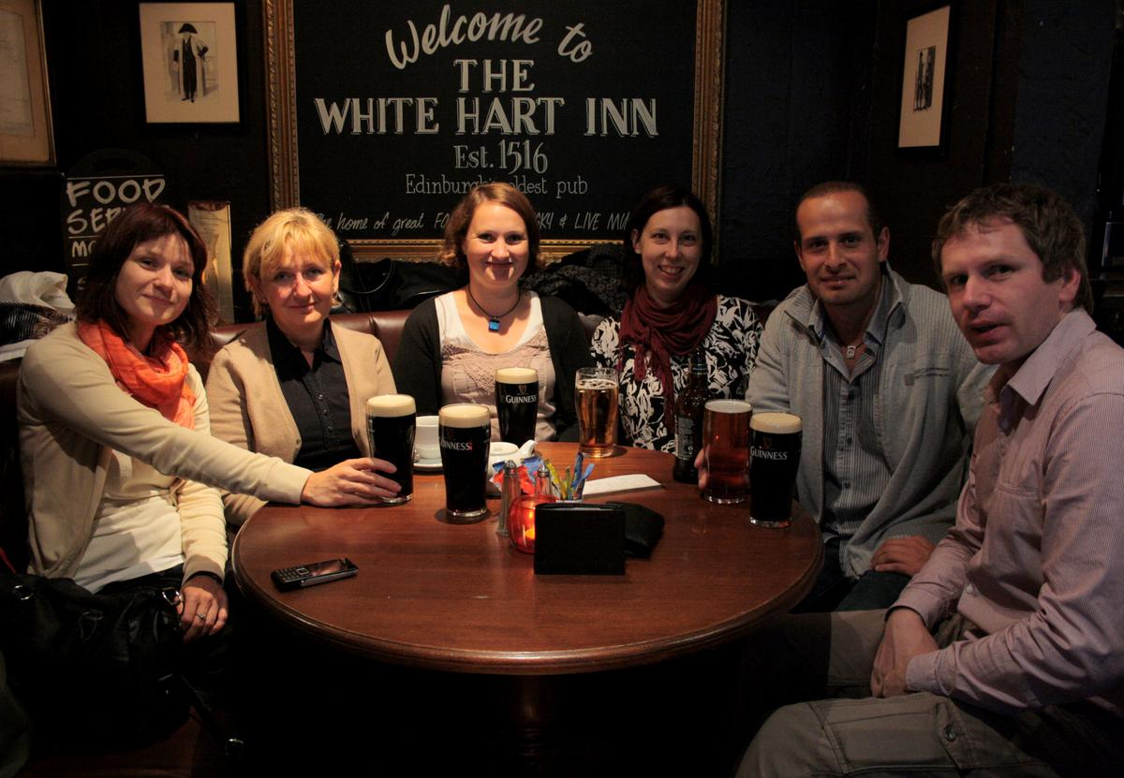
Open Repositories 2012, Edinburgh
…existují paralelní světy…

Slide 16
Open Repositories 2012
Cameron Neylon
  Myslet v měřítku globální sítě
  Maximalizovat přístupnost poznatků, neboť sami nemůžeme odhadnout všechny možnosti, jak mohou být sdílené poznatky využity.
Portugalský projekt RCCAP
  2007 – 10 repozitářů, 2011 – 34 repozitářů
  Dodržování pravidel DRIVER, OpenAIRE
  Repozitáře pevnou součástí výzkumného systému

Slide 17
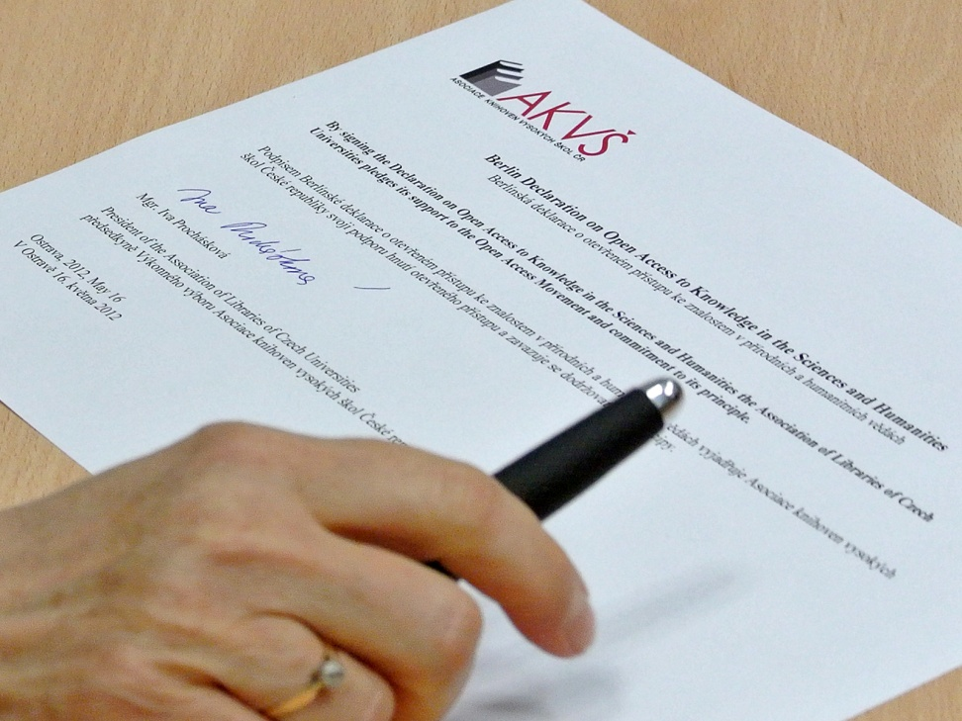
Open Access v ČR
AKVŠ se stala 5. českým signatářem Berlínské deklarace
16. května 2012 na 5. setkání českých uživatelů systému DSpace

Slide 18

Aktivity AKVŠ v oblasti OA
Setkání DSpace
Open Access Week
Podpis Berlínské deklarace – 5. signatář

Slide 19
Setkání DSpace
5. ročník
Přehled kompaktní, co se v ČR děje v oblasti OA
OJS – Univerzitní knihovna Univerzity Pardubice
Repozitář publikační činnosti UTB ve Zlíně
Repozitař a politika OA AV ČR
Medard, Lindat – datové archivy
OpenAIRE+ a politika EK – ÚK VŠB-TUO
DML.CZ a Digitální knihovna FF MU

Slide 20

Open Access Week 2012
Přepni se na open access!

Slide 21
Závěr
Děkuji za pozornost.

